Slide 1




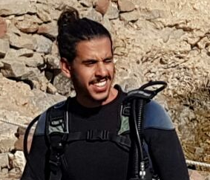

אלמוג לוי
חגי בן שושן
הדר שיפטן
בהנחיית שקד לב

Slide 2
ארגון MindCet
ארגון לחדשנות ולפיתוח טכנולוגיות בחינוך-הוקם על ידי המרכז לטכנולוגיה חינוכית(מט"ח)
מטרות
יצירת תוכנית לימודים
חינוכית חדשה
ייעול תהליכי למידה
ופיתוח חשיבה
יצירתית ופורצת דרך
שילוב טכנולוגיה מתקדמת
וחדשה בכלים לימודיים

Slide 3
בעיות במצב הקיים
משימות חשובות נוספות מקופחות
פגיעה באיכות ותוכן השיעורים
תכנים בלתי מהימנים ושלמים
Notes:
לאחר ניתוח שביצענו, מדי שיעור המורים בונים מערכי שיעור במו ידיהם ומשקיעים בממוצע כ24 שעות בחודש, עבור בחיפוש חומרים ברשת והכנה לשיעורים.
-יש כ170,238 מורים בערך ,משמע יותר מ42 מיליון שעות שמתבזבזות.
מערכים אלה לא נשמרים או מועברים לידיים אחרות והמורים נאלצים לאבד זמן יקר בהכנה ובחיפוש חומרים. כתוצאה מכך, נוצרות מספר בעיות אשר משפיעות על איכות ההוראה:
-בעיות שנוצרות בעקבות הבעיה הזאת: (עיגולים אדומים)
1. ראשית, תפקיד המורה הינו אינטנסיבי ודורש שעות רבות והשקעה רבה. חוסר משאב הזמן אצל המורים עלול לפגום באיכות השיעורים ותכניהם והתאמתו לכיתה.
2. שנית, זמן רב אשר מוקדש לתהליך בניית מערך שיעור, בא לעיתים על חשבון משימות אחרות אשר לא נופלות ברמת חשיבותן.
3. מרבית התכנים לא מפוקחים או ממושבים על ידי מורים נוספים וייתכן כי לא יהיו שלמים ומהימנים.אין ספק כי אותו מערך שיעור,נבנה בעבר על ידי מורה אחר, חוסר בהפריה הדדית במידע לא מביא לתוצאה מוגמרת ומוצלחת מספיק עבור אותם תכנים.
לאחר הצגת הבעיות מראים דוגמא ל2 פוסטים שמציגים צורך.

Slide 4


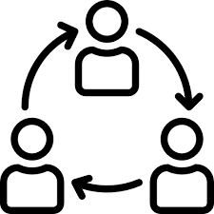


מטרות המערכת
הצעת תכנים
משובים ובקרה
שיתוף תכנים
חיפוש תכנים
קיצור זמנים
ניתוח ולמידת משתמש והצעת תכנים בהתאם
(אלמנט חכם)
מישוב ובקרה על איכות התכנים
שיתוף פעולה ווירטואלי לשימור ושיתוף התכנים
חיפוש מערכי שיעור קיימים
קיצור זמני הכנת מערכי שיעור

Slide 5





פרופיל מורה
העלאה וחיפוש
תכנים ומערכי שיעור
מערכת שיתוף
תכני הוראה
אלמנט חכם-למידת משתמש
והצעת תכנים רלוונטיים כרשת סמנטית
דירוג ומישוב תכנים
Notes:
פה זה הפתרון..מערכת לשיתוף תכני הוראה.
כל עיגול מציין את מאפיין עיקרי במערכת.

Slide 6
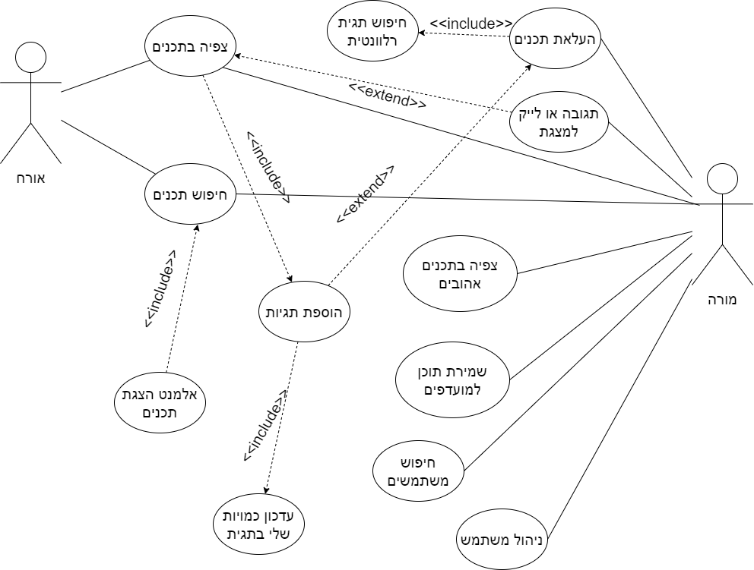
דרישות פונקציונליות
צפייה בתכנים
חיפוש תכנים לפי תגיות
חיפוש משתמשים
ניהול פרטי משתמשים
מישוב ודירוג תכנים
צפיה בתכנים אהובים
העלאת תכנים
הוספת תגיות
עדכון ניקוד תגית
הצעת תכנים בתאימות אישית

Slide 7
אלמנט חכם-
הצעת תכנים למשתמש
ניתוח ולמידת התנהגות משתמש-מתבסס על ניהול תגיות
בעת הרשמה יחויב המשתמש להזין לפחות 3 תגיות בסיסיות שבהן הוא מתעניין
עם כל העלאת תוכן ע"י המשתמש, יחויב בהשמת 3 תגיות לפחות
דירוג תגיות המשתייכות למשתמש, לפי שיטת ניקוד
Notes:
שיטת ניקוד תגיות:
הרשמה כמשתמש שמזין 3 תגים בסיסיים לניתוח בסיסי. צפייה בתכנים מעלה את הניקוד תגיות עבור כל תגית שמשתייכת לתוכן. מתן לייק מעלה ב2 נקודות עבור כל תגית.
תנאי התחלה:
אחרי שעשיתי לוג אין ונכנסתי לדף נחיתה.
זיהוי משתמש מטבלת יוזר.
הולך לטבלת תגיות של מורים ושולף את התג עם הניקוד הכי גבוה(פוליטיקה) עבור אותו מורה.
הולך לטבלת מצגות ושולף מצגות לפי הסדר הבא:
שולף את 50% מהמצגות שקשורות לתגית הכי אטרקטיביים עם מספר הלייקים הגדול ביותר.
עובר על כל המצגות שמכילות תגית פוליטיקה ועבור כל מצגת לוקח את התגים המופיעים יחד איתה. תגים חדשים מוסיף לליסט של תגים ותג שמופיע מעלה לו את הקאונטר ב1.
לוקחים מליסט התגים שיצרנו את הקאונטר הכי גדול.
חזרה לסעיף 3.
**עבור חיפוש אותו תהליך רק שמתחיל מסעיף 3 לפי השם תג שקיבל

Slide 8

משתמש-אלי אחיטוב
תגית | ניקוד
1
# פוליטיקה
1
# שואה
אלי נרשם למערכת כמשתמש ובוחר
3 תגיות שמעניינות אותו
1
# מלחמות ישראל
Notes:
שיטת ניקוד תגיות:
הרשמה כמשתמש שמזין 3 תגים בסיסיים לניתוח בסיסי. צפייה בתכנים מעלה את הניקוד תגיות עבור כל תגית שמשתייכת לתוכן. מתן לייק מעלה ב2 נקודות עבור כל תגית.
תנאי התחלה:
אחרי שעשיתי לוג אין ונכנסתי לדף נחיתה.
זיהוי משתמש מטבלת יוזר.
הולך לטבלת תגיות של מורים ושולף את התג עם הניקוד הכי גבוה(פוליטיקה) עבור אותו מורה.
הולך לטבלת מצגות ושולף מצגות לפי הסדר הבא:
שולף את 50% מהמצגות שקשורות לתגית הכי אטרקטיביים עם מספר הלייקים הגדול ביותר.
עובר על כל המצגות שמכילות תגית פוליטיקה ועבור כל מצגת לוקח את התגים המופיעים יחד איתה. תגים חדשים מוסיף לליסט של תגים ותג שמופיע מעלה לו את הקאונטר ב1.
לוקחים מליסט התגים שיצרנו את הקאונטר הכי גדול.
חזרה לסעיף 3.
**עבור חיפוש אותו תהליך רק שמתחיל מסעיף 3 לפי השם תג שקיבל

Slide 9

משתמש-אלי אחיטוב
תגית | ניקוד
1
# פוליטיקה
1
# שואה
אלי צפה במצגת על מלחמת יום הכיפורים
# מלחמות ישראל
1
# פוליטיקה
1
2
1
1
# מלחמות ישראל
# מזרח התיכון
# מדינות ערב
Notes:
שיטת ניקוד תגיות:
הרשמה כמשתמש שמזין 3 תגים בסיסיים לניתוח בסיסי. צפייה בתכנים מעלה את הניקוד תגיות עבור כל תגית שמשתייכת לתוכן. מתן לייק מעלה ב2 נקודות עבור כל תגית.
תנאי התחלה:
אחרי שעשיתי לוג אין ונכנסתי לדף נחיתה.
זיהוי משתמש מטבלת יוזר.
הולך לטבלת תגיות של מורים ושולף את התג עם הניקוד הכי גבוה(פוליטיקה) עבור אותו מורה.
הולך לטבלת מצגות ושולף מצגות לפי הסדר הבא:
שולף את 50% מהמצגות שקשורות לתגית הכי אטרקטיביים עם מספר הלייקים הגדול ביותר.
עובר על כל המצגות שמכילות תגית פוליטיקה ועבור כל מצגת לוקח את התגים המופיעים יחד איתה. תגים חדשים מוסיף לליסט של תגים ותג שמופיע מעלה לו את הקאונטר ב1.
לוקחים מליסט התגים שיצרנו את הקאונטר הכי גדול.
חזרה לסעיף 3.
**עבור חיפוש אותו תהליך רק שמתחיל מסעיף 3 לפי השם תג שקיבל

Slide 10

משתמש- אלי אחיטוב
תגית | ניקוד
2
# מלחמות ישראל
3
1
2
# שואה
# מלחמות ישראל
אלי עשה לייק למצגת בנושא אנטישמיות
1
# פוליטיקה
2
1
# מזרח התיכון
1
# מדינות ערב
# אנטישמיות
# שואה
# יהדות
Notes:
שיטת ניקוד תגיות:
הרשמה כמשתמש שמזין 3 תגים בסיסיים לניתוח בסיסי. צפייה בתכנים מעלה את הניקוד תגיות עבור כל תגית שמשתייכת לתוכן. מתן לייק מעלה ב2 נקודות עבור כל תגית.
תנאי התחלה:
אחרי שעשיתי לוג אין ונכנסתי לדף נחיתה.
זיהוי משתמש מטבלת יוזר.
הולך לטבלת תגיות של מורים ושולף את התג עם הניקוד הכי גבוה(פוליטיקה) עבור אותו מורה.
הולך לטבלת מצגות ושולף מצגות לפי הסדר הבא:
שולף את 50% מהמצגות שקשורות לתגית הכי אטרקטיביים עם מספר הלייקים הגדול ביותר.
עובר על כל המצגות שמכילות תגית פוליטיקה ועבור כל מצגת לוקח את התגים המופיעים יחד איתה. תגים חדשים מוסיף לליסט של תגים ותג שמופיע מעלה לו את הקאונטר ב1.
לוקחים מליסט התגים שיצרנו את הקאונטר הכי גדול.
חזרה לסעיף 3.
**עבור חיפוש אותו תהליך רק שמתחיל מסעיף 3 לפי השם תג שקיבל

Slide 11
משתמש-אלי אחיטוב
מעבר על מצגות המכילות תגית שואה ולקיחת התגים המופיעים איתה
סריקת המצגות ואיתור התגית עם ההופעה השכיחה ביותר בצמוד לתגית הראשית
שליפת 50% מהמצגות האטרקטיביות ביותר עם התגית המבוקשת (לפי כמות לייקים)
# שואה
# יהדות
Notes:
שיטת ניקוד תגיות:
הרשמה כמשתמש שמזין 3 תגים בסיסיים לניתוח בסיסי. צפייה בתכנים מעלה את הניקוד תגיות עבור כל תגית שמשתייכת לתוכן. מתן לייק מעלה ב2 נקודות עבור כל תגית.
תנאי התחלה:
אחרי שעשיתי לוג אין ונכנסתי לדף נחיתה.
זיהוי משתמש מטבלת יוזר.
הולך לטבלת תגיות של מורים ושולף את התג עם הניקוד הכי גבוה(פוליטיקה) עבור אותו מורה.
הולך לטבלת מצגות ושולף מצגות לפי הסדר הבא:
שולף את 50% מהמצגות שקשורות לתגית הכי אטרקטיביים עם מספר הלייקים הגדול ביותר.
עובר על כל המצגות שמכילות תגית פוליטיקה ועבור כל מצגת לוקח את התגים המופיעים יחד איתה. תגים חדשים מוסיף לליסט של תגים ותג שמופיע מעלה לו את הקאונטר ב1.
לוקחים מליסט התגים שיצרנו את הקאונטר הכי גדול.
חזרה לסעיף 3.
**עבור חיפוש אותו תהליך רק שמתחיל מסעיף 3 לפי השם תג שקיבל

